Slide 1

2026 年 5 月 1 日 起 正 式 实 施
GB 46768-2025《有限空间作业安全技术规范》 ———— 解 读
安全要从点滴做起

Slide 2






21
第一部分
中 华 人 民 共 和 国 国 家 标 准
GB 46768—2025
有限空间作业安全技术规范
Technlcal speellicatioo of nork safety in confloud spoces
制定背景及意义
标准框架和主要内容
典型事故案例及分析
目 录
第二部分
第三部分
2025-10-31发布
圆家标接花暮篁委员
2026-05-01实施
发 布

Slide 3

第一部分
制定背景及意义

Slide 4
标准制订背景
“风险高、事故频发、伤亡较大”
小空间
大风险
严防护
保安全
严防有限空间作业事故
国务欧安全生产费员会办公室 中华人民共和国急管理第
有限空间形式多样，行业分布广泛，结构特殊，自然通风不良，
易造成有毒有害、易燃易爆物质积聚或氧含量不足，实施有限空间作业有较大风险， 一旦出现违规作业，极易导致事故发生，事故后盲目施救又容易导致事故伤亡数字扩大，造成严重后果。
2016至2021年，全国共发生有限空间作业较大事故233起，死 亡798人。有限空间作业安全生产总体态势为较大事故不下降、 一般 事故接连不断，安全生产形势十分严峻。

Slide 5



标准制订目的
全行业、全领域、强制性国家技术标准
为遏制有限空间作业事故多发频发，我国颁布了一系列有限空间作业安全相关的规章和
标准，在实践中发挥了积极作用。但目前我国有限空间作业安全专项法规和标准还不能满足实际需要，主要体现在两个方面：
一是没有适用于所有行业领域的有限空间作业安全专项法规。
现有的部门规章《工贸企业有限空间作业安全管理与监督暂行规定》
(59号令)只适用于工贸企业，对于事故多发的电力、热力、燃气及水的
生产和供应业，公共设施管理业等，在法规层面上缺少有力支撑。执法人
员在进行有限空间作业安全生产执法时，若检查对象不属于59号令范畴，
就会遇到执法依据不明确和执法标准不统一等问题，直接影响执法效能。
中华人民共和国应急管理部
hims1mmen zoie sraitn etcua
首页 机构 ^{新闻} 公开 服务 互 科曾
酋页>围务>法像法规际准>现取
刚 滤 绍L产叨
延汤火测煎民
党建 社金教瑕服务
应急管理部规章
下赋文字量 下收焉拨
工 贸 企 业 有 限 空 间 作 业 安 全 管 理 与 监 督 暂 行 规 定
(2012年5月20 冒寒变全生产堂督冒理尽是个睾9带去布，E2011年1月1日起篷什：量2015年5月29日国术空
个生严主管理思是今芽的梦豆)

Slide 6

标准制订目的
全行业、全领域、强制性国家技术标准
> 二是现行有限空间作业相关标准存在以下问题：
覆盖范围不全 | 1)缺乏覆盖全行业、全领域有限空间作业安全的国家标准。
条款不匹配 | 2)部分标准内容陈旧，部分条款内容与现有国标、行标不衔接、不配套，给使用者带来困扰。
贯彻落实难 | 3)根据现行《中华人民共和国标准化法》的规定，除国家标准外，行业标准地 方标准原则上只能为推荐性标准。而推荐性标准在贯彻落实方面存在一定困难。
因此，无论是从遏制有限空间作业事故，指导和规范有限空间作业安全管理和作业行为，还是从加强有限空间作业安全生产监督执法的角度， 都 亟需制定一部覆盖全行业、全领域的有限空间作业安全技术标准。

Slide 7


标准制订意义
填补全行业领域基础性技术标准的空白，生命至上原则
本标准的制定，将填补我国缺少针对全行业领域有限空间作业安全基础性技术标准的空白。本标准的实施：
田
1.可有效指导广大涉及有限空间作业的单位提高作业安全管理水平，规范作业行为，改善有限空间作业安全生产条件；
2.也为各级安全监管部门督促相关单位落实有限空间作业安全生 产主体责任，高效开展安全监管工作提供有力支撑，对提升我国 有限空间作业安全水平，遏制事故发生，保护劳动者生命安全具 有重要的现实意义。
中华人民共和国国家标准
GD 第768-2025
有限空间作业安全技术规范
Irchnlod specilicntin of nock safuty ln cnfinod spa
2025-10-31发韦
国家市场敌督管理总局 _{厘} _{吊}
2026-6-01灾施
国※标准化 咐委员公

Slide 8

第二部分
标准框架和主要内容

Slide 9

标准框架和主要内容
8部分的技术内容，7个资料性附录
1. 范 围
口 本文件规定了有限空间作业安全管理要求，以及有限空间作业前、作业中和作业后的安全技术要求，描述了相应的证实方法。
口 本文件适用于有限空间作业及其安全管理。
口 本文件不适用于危险化学品生产、经营(带储存)企业，化工及医药企业，以及船舶的有限空间作业及其安全管理。

Slide 10



标准框架和主要内容
8部分的技术内容，7个资料性附录
有限空间 | 是指封闭或者部分封闭，未被设计为固定工作场所，人员可以进入作业，易造 成有毒有害、易燃易爆物质积聚或者氧 含量不足的空间。 有限空间作业，是指人员进入有限空 实施的作业。
受限空间
是指进出口受限，通风不良，可能存在易燃易爆、有毒有害物质或者缺氧，对 进入人员的身体健康和生命安全构成威 胁的封闭、半封闭设施及场所。注：包 括反应器、塔、釜、槽、罐、炉膛、锅 筒、管道以及地下室、窨井、坑(池) 、管沟或其他封闭、半封闭场所。
受限空间作业指进入或探入受限空间进行的作业.
工贸企业、非煤矿山、建设冶炼等行业 适用于《有限空间作业技术规范》 GB 46768-2025 称之为“有限空间”!
“化工、危险化学品”等行业适用于《 危险化学品企业特殊作业安全规范》(GB 30871-2022),称之为“受限空间”。

Slide 11

标准框架和主要内容
8部分的技术内容，7个资料性附录
2.规范性引用文件
本标准共引用14个规范性文件。
GB2811头部防护安全帽
GB/T3836.1 爆炸性环境第1部分：设备通用要求
GB6095坠落防护安全带
GB6220呼吸防护长管呼吸器
GB12358 作业场所环境气体检测报警仪器通用技术要求
GB15577粉尘防爆安全规程
GB16556呼吸防护自给开路式压缩空气呼吸器
GB23394呼吸防护正压式自给闭路压缩氧气呼吸器
GB24543坠落防护安全绳
GB/T29639生产经营单位生产安全事故应急预案编制导则 GB/T38228呼吸防护自给闭路式氧气逃生呼吸器
GB38451 呼吸防护自给开路式压缩空气逃生呼吸器
GB39800.1个体防护装备配备规范第1部分：总则
GBZ2.1工作场所有害因素职业接触限值第1部分：化学有害因素

Slide 12

标准框架和主要内容
8部分的技术内容，7个资料性附录
3. 术语和定义
本标准给出了有限空间、有限空间作业、进入、作业单位、发包单位、作业负责人、监护人、作业人、 作业审批人共9个术语的定义。
3.1 有限空间 confinedspace
封闭或者部分封闭，未被设计为固定工作场所，人员可以进入作业，易造成有毒有害、易燃易爆物质积聚 或者氧含量不足的空间。
3.2 有限空间作业 working in confinedspace
人员进入有限空间实施的作业。
3.3 进 入 entry
人员头部或全身进到有限空间内。

Slide 13

标准框架和主要内容
8部分的技术内容，7个资料性附录
3.4作业单位 operationunit
进入有限空间实施作业的单位。
3.5发包单位 contractawardingunit
发包有限空间作业的单位。
3.6作业负责人 operationsupervisor
在作业现场负责组织实施有限空间作业的人员。
3.7监护人 attendant
在有限空间外对有限空间作业进行监护的人员。
3.8作业人 operator
进入有限空间实施作业的人员。
3.9作业审批人 operationapprover
负责有限空间作业审批的人员。

Slide 14

标准框架和主要内容
8部分的技术内容，7个资料性附录
4. 安全管理
本部分鼓励单位采用先进装备和技术替代人工实施有限空间作业，提升有限空间作业安全水平。要求存在有限空间的单位将有限空间作业纳入本单位安全生产管理体系，并给出了管理台账、警示标志、安全管理制度、安全培训、设备设施配备、应急预案和演练、发包作业管理等方面的技术要求。
4.1 管理台账
4.1.1 可能存在有限空间的单位应对本单位管理区域内的有限空间进行辨识，建立有限空间管理台账，并及时更新 。
4.1.2 有限空间管理台账应包括有限空间名称、位置和主要危险因素等。有限空间管理台账示例见附录A。

Slide 15

标准框架和主要内容
8部分的技术内容，7个资料性附录
4.2 警示标志
4.2.1 有限空间出入口等周边醒目位置应设置明显的安全警示标志。
4.2.2 多个有限空间集中布置场所，应在场所显著位置设置有限空间作业安全风险告知牌。有限空间作业安全风险告知牌示例见附录 B。
4.3安全管理制度
4.3.1 作业单位的安全管理制度中应明确有限空间作业审批人、作业负责人、监护人和作业人的职责，以及有限空间作业安全培训、作业审批、安全防护和应急救援设备设施管理、操作规程的内容。
4.3.2 发包单位的安全管理制度中应明确有限空间作业审批人、作业现场安全检查人员的职责，以及有限空 间作业安全培训、发包管理的内容。

Slide 16

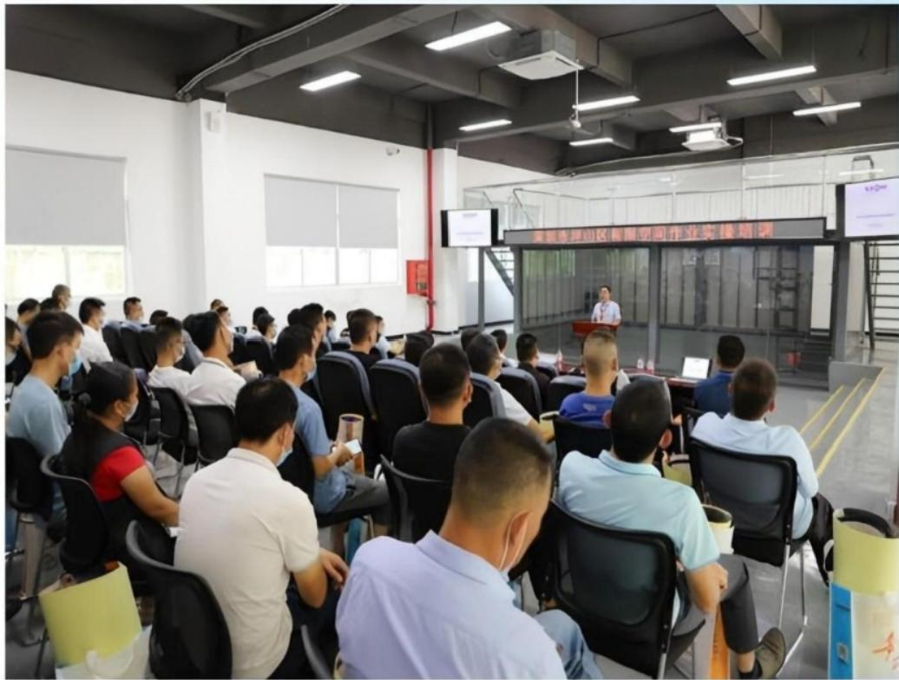
标准框架和主要内容
8部分的技术内容，7个资料性附录
4 .4安全培训
4.4.1 作业单位应对本单位作业审批人、作业负责人、监护人、作业人和应急救援人员等人员进行有限空间作业专题安全培训。
4.4.2 发包单位应对本单位作业审批人、作业现场安全检查人员等人员进行有限空间作业专题安全培训。
4.4.3 有限空间作业专题安全培训应至少每年组织1次，人员考核合格后方可从事有限空间作业相关工作。

Slide 17


标准框架和主要内容
8部分的技术内容，7个资料性附录
4 .4安全培训
4.4.4 有限空间作业专题安全培训应包括下列内容：
a) 有限空间作业安全相关法律法规和标准；
b) 有限空间作业事故案例；
c) 有限空间作业危险因素和防护措施；
d) 有限空间作业安全管理要求；
e) 有限空间作业安全操作流程；
f) 安全防护和应急救援设备设施的正确使用；
g) 紧急情况下的应急处置措施等。

Slide 18

标准框架和主要内容
8部分的技术内容，7个资料性附录
4 .4 安全培训
4.4.5 作业单位和发包单位应对有限空间作业专题安全培训时间、内容、师资、参加人员、考核结果等情况 如实记录，并将培训签到表、讲义和影像资料等相关材料归档保存。
4.5 设备设施配备
4.5.1 作业单位应配备有限空间作业安全防护和应急救援设备设施并建立设备设施管理台账。
4.5.2 安全防护和应急救援设备设施应满足下列要求。
a) 有限空间作业场所存在爆炸危险的，气体检测报警仪、通风设备、照明灯具、通讯设备等电气设备 应符合GB/T3836.1 的规定。
b) 气体检测报警仪应符合GB12358的规定，其检测范围应满足工作要求。

Slide 19

标准框架和主要内容
8部分的技术内容，7个资料性附录
4.5设备设施配备
4.5.2 安全防护和应急救援设备设施应满足下列要求。
c) 气体检测报警仪报警值的设置应符合：
· 1)氧气应设定缺氧报警和富氧报警两级报警值，缺氧报警值为19.5% VOL(体积分数),富氧报警值为23.5% VOL;
· 2)可燃性气体报警值为爆炸下限(LEL)的10%；
· 3)有毒有害气体报警值为 GBZ2.1规定的最高容许浓度或短时间接触容许浓度，无最高容许浓度和短时间接触容 许浓度的，选用时间加权平均容许浓度。部分有毒有害气体的报警值见附录C。
d) 气体检测报警仪应每年至少检定或校准1次，确保量值准确后方可使用，使用时还应确保零值准确。

Slide 20
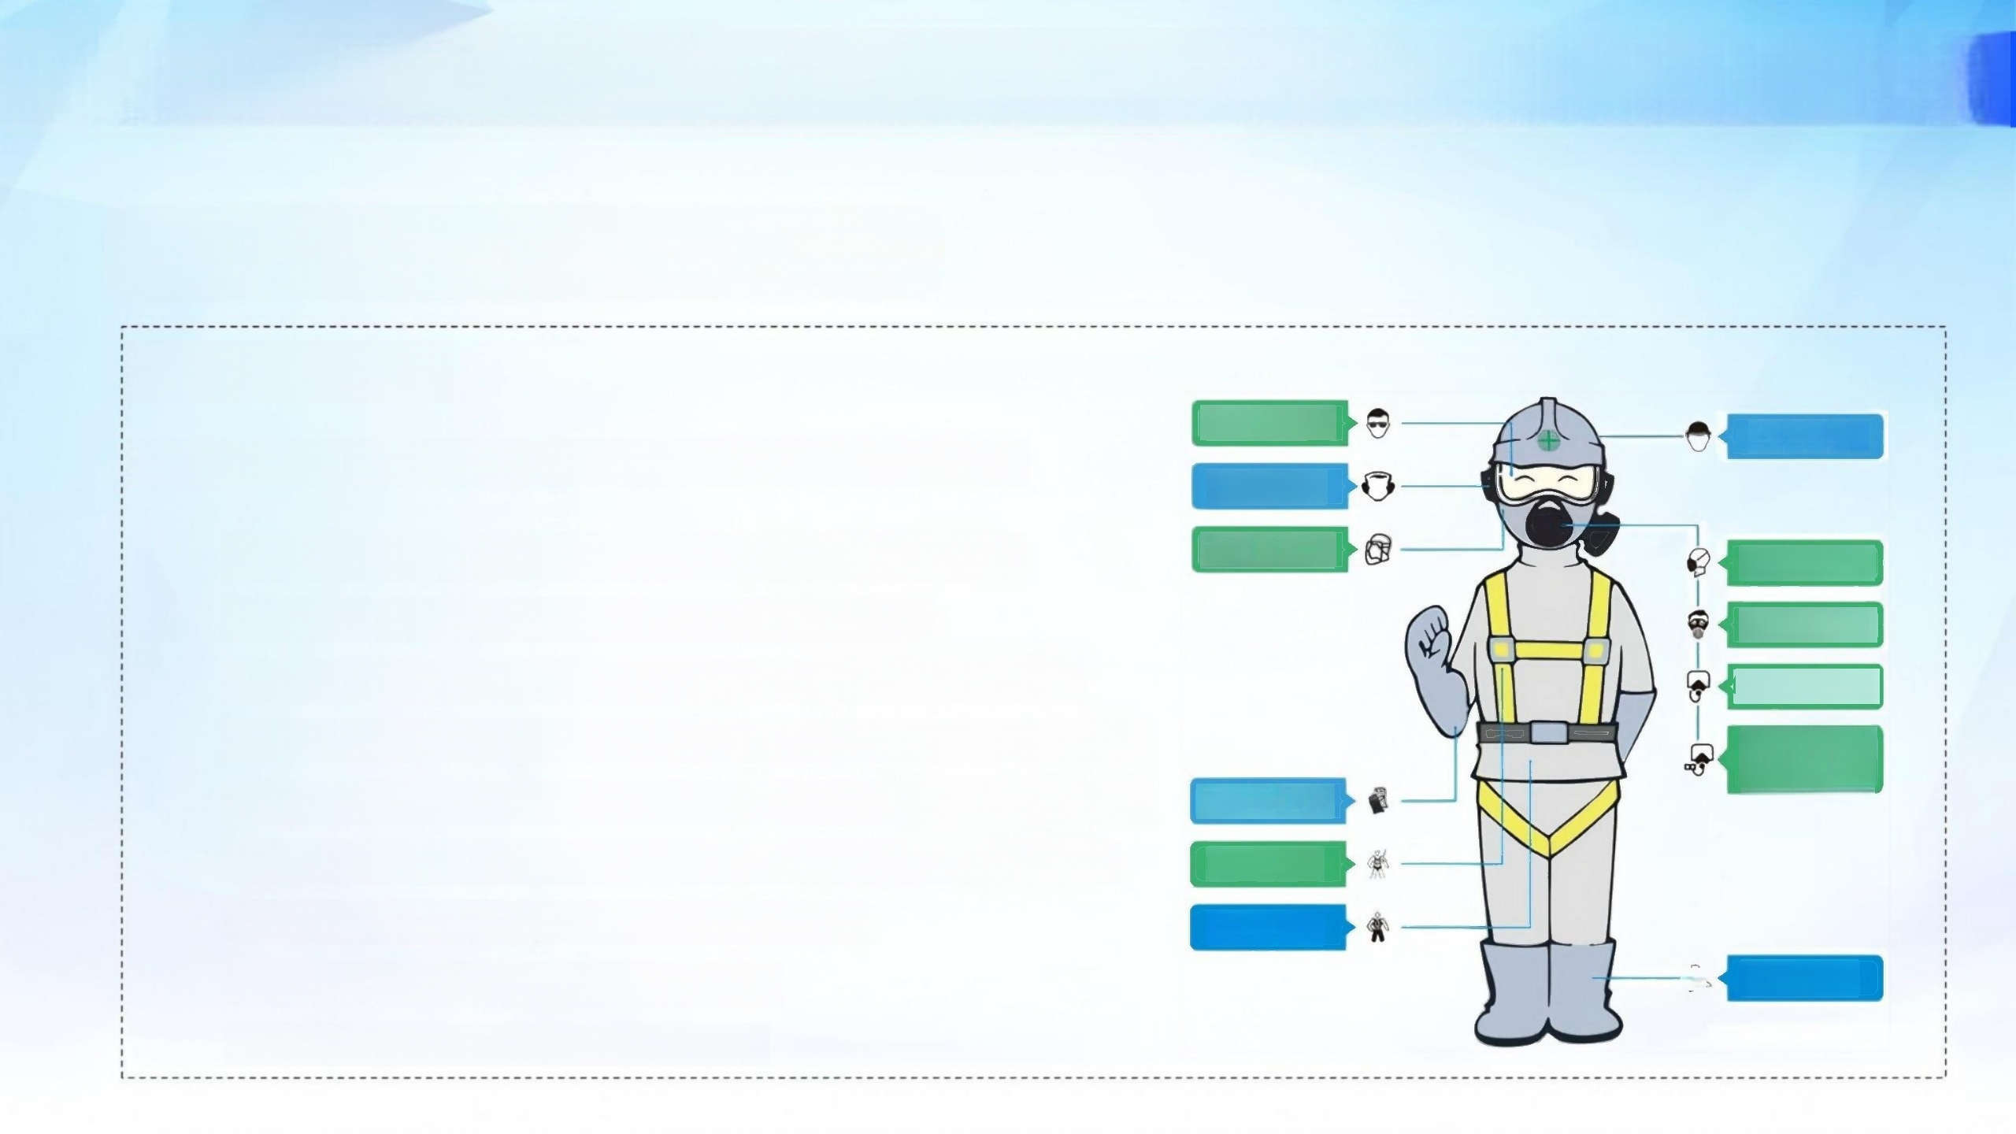
标准框架和主要内容
8部分的技术内容，7个资料性附录
4.5设备设施配备
4.5.2 安全防护和应急救援设备设施应满足下列要求。
e) 配备的个体防护装备应符合国家或行业标准：
· 1)供气式长管呼吸器应符合 GB6220的规定；
· 2)自给开路式压缩空气呼吸器应符合 GB16556的规定；
· 3)正压式自给闭路压缩氧气呼吸器应符合 GB23394的规定；
· 4)自给开路式压缩空气逃生呼吸器应符合 GB38451的规定；
· 5)自给闭路式氧气逃生呼吸器应符合 GB/T38228的规定；
· 6)全身式安全带应符合 GB6095的规定；
· 7)安全绳应符合 GB24543 的规定；
· 8)安全帽应符合 GB2811的规定。
防护眼镜
护耳器
防护面罩
防护手套
安 全 带
防护服
L
安 全 帽
防尘面具
防毒面具
供气式呼吸器
电动呼吸
防护面具
安 全 鞋

Slide 21

标准框架和主要内容
8部分的技术内容，7个资料性附录
4.5 设备设施配备
4.5.2 安全防护和应急救援设备设施应满足下列要求。
f) 呼吸器的气瓶应定期检验，并在检验有效期内使用。
g) 有限空间内使用的照明灯具额定电压不应超过36V。在金属结构有限空间作业时，照明灯具额定电压 不应超过24V。在积水、结露等潮湿环境的有限空间作业时，照明灯具额定电压不应超过12V。
4.5.3 作业单位应安排人员负责设备设施的采购、维护、保养、检验、检定、校准、报废和更换等工作，确 保设备设施的完好、有效。

Slide 22

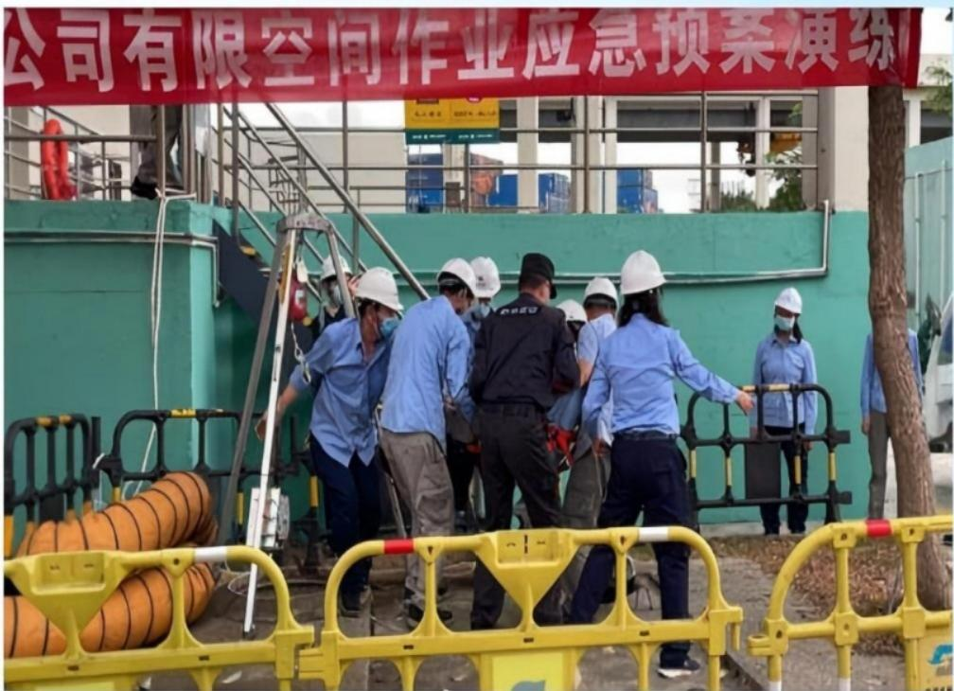
标准框架和主要内容
8部分的技术内容，7个资料性附录
4.6 应急预案和演练
4.6.1 作业单位应根据有限空间作业特点，制定有限空间作 业事故专项应急预案或现场处置方案，并符合GB/T29639的 规定 。
4.6.2 作业单位应组织有限空间作业事故应急预案演练，专项应急预案应每年至少演练1次，现场处置方案应每半年至少演练1次。演练结束后应对演练效果进行评估。演练记录和评估报告等相关材料应归档保存。

Slide 23

标准框架和主要内容
8部分的技术内容，7个资料性附录
4.7 发包作业管理
4.7.1 发包单位应将有限空间作业发包给具备有限空间作业安全生产条件的作业单位，对作业单位的安全 生产条件进行审核并留存审核记录。
4.7.2 发包单位与作业单位签订的安全生产管理协议或合同中应明确各自的有限空间作业安全生产职责。 内容应包括常态下的有限空间作业安全职责和紧急情况下的应急处置职责。
4.7.3 发包单位应对发包的有限空间作业统一协调、管理，对发包作业进行审批，并对现场作业进行安全检 查，发现安全问题的，应及时督促整改。 一旦发生事故，发包单位应对现场应急处置进行统筹、协调。

Slide 24

标准框架和主要内容
8部分的技术内容，7个资料性附录
5.作业前安全技术要求
本部分根据有限空间作业安全需要，给出了进入有限空间作业前作业风险评估、作业审批、安全交底 、封闭作业区域及安全警示、设备设施安全检查、隔离、清除与置换、开启出入口自然通风、初始气体检 测、作业环境判定、机械通风、再次气体检测和环境判定、个体防护等方面的安全技术要求。
5.1 风险评估
5.1.1 作业前，作业单位应对有限空间作业环境及作业过程进行风险评估，分析可能存在的危险因素，提出 消除、控制危险的措施。
5.1.2 涉及发包作业的，发包单位应参与风险评估或提供必要的信息。

Slide 25

标准框架和主要内容
8部分的技术内容，7个资料性附录
5.2 作业审批
5.2.1 作业前，作业单位应填写有限空间作业审批表并进行作业审批。有限空间作业应经作业负责人同意 和作业审批人审批。涉及发包作业的，还应经发包单位作业审批人审批，有限空间作业审批表应归档保存。
5.2.2有限空间作业审批表应包括有限空间名称、作业单位、作业内容、作业时间、作业相关人员、作业 可能存在的危险因素、主要安全防护措施、作业负责人意见及签字项、作业审批人意见及签字项等内容。 有限空间作业审批表示例见附录 D。
5 .3 安全交底
作业负责人应对实施作业的全体人员进行安全交底，告知作业内容、作业分工、作业可能存在的危险
因素、作业安全要求和应急处置措施。交底后，交底人和被交底人应签字确认，安全交底记录应归档保存。

Slide 26

标准框架和主要内容
8部分的技术内容，7个资料性附录
5.4 封闭作业区域及安全警示
应封闭作业区域，并在作业区域出入口周边醒目位置设置有限空间作业安全风险告知牌。
5.5 设备设施安全检查
应对作业所需安全防护和应急救援设备设施的齐备性、安全性和完好性进行检查，发现问题应立即补
充、修复或更换。
5.6 隔离、清除与置换
5.6.1 存在可能危及有限空间作业安全的物料、能量及设备设施时，应采取隔断、封堵、关闭、移除等安 全隔离措施，并上锁挂牌或设专人看管。
5.6.2 有限空间内盛装或残留的物料可能对作业存在危害时，应采取清空、清洗或置换等措施。

Slide 27

标准框架和主要内容
8部分的技术内容，7个资料性附录
5.7 开启出入口自然通风
5.7.1 作业人员应在有限空间外上风侧开启出入口及其他与外界大气环境相连通的设施，进行自然通风。
若开启时可能受到内部涌出气流或喷溅液体冲击，应佩戴相应的呼吸防护用品、防护眼镜等个体防护装备。
5.7.2存在爆炸危险的，开启出入口时应采取防爆措施。
5.8 初始气体检测
5.8.1 应对有限空间、连通管道及其周边环境进行调查，分析有限空间内可能存在的危害气体种类。
5.8.2 应根据有限空间内可能存在的危害气体进行针对性检测，应至少检测氧气、可燃气、硫化氢和一氧 化碳。

Slide 28

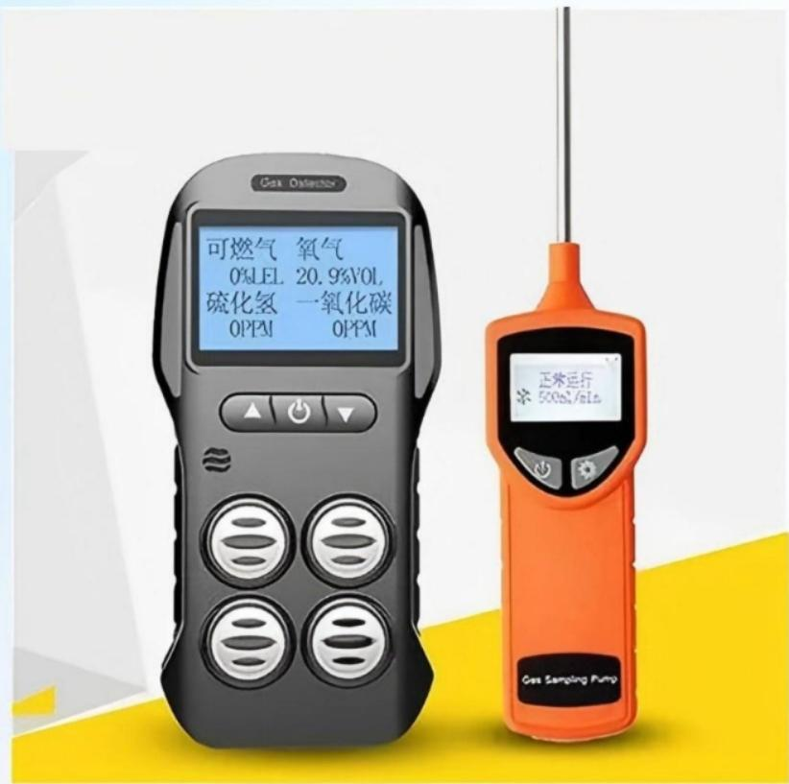

标准框架和主要内容
8部分的技术内容，7个资料性附录
5 .8 初始气体检测
5.8.3 有限空间内气体环境复杂，作业单位不具备相应检测能 力的，应委托具有相应检测能力的单位进行检测。
5.8.4 有限空间内仍存在未清除的积水、积泥或物料残渣时， 应在有限空间外采取安全工具搅动等措施，使危害气体释放。
5.8.5 检测人员应在有限空间外上风侧使用泵吸式气体检测报 警仪进行检测。若受出入口周边区域限制，检测人员可能受到 内部涌出气流冲击时，应佩戴相应的呼吸防护用品。

Slide 29

标准框架和主要内容
8部分的技术内容，7个资料性附录
5.8 初始气体检测
5.8.6 检测应从入口开始，沿人员进入有限空间的方向进行。竖直方向由上至下、水平方向由近至远。检测 点的设置应满足以下要求。
a) 竖直方向检测的，检测点数量不应少于3个，上、下检测点距离有限空间顶部和底部均不应超过1m,中 间检测点均匀分布，检测点之间的距离不应超过8m。竖向距离不足2m的，应设置上、下2个点进行检测。
b) 水平方向检测的，检测点数量不应少于2个，近端点距离有限空间入口不应小于0.5m,远端点距离有限 空间入口不应小于2m。横向距离不足2m 的，远端点应选取最远处进行检测。
5.8.7 气体检测结果应如实记录，内容应包括检测位置、检测时间、气体种类和浓度等信息。检测记录应经 检测人员签字确认并归档保存。气体检测记录表示例见附录 E。

Slide 30

标准框架和主要内容
8部分的技术内容，7个资料性附录
5.9 作业环境判定
5.9.1 初始检测结果符合下列所有条件时，方可实施有限空间作业：
a) 氧含量为19.5%VOL~ 23.5% VOL;
b) 可燃性气体浓度不大于爆炸下限(LEL)的10%;
c) 有毒有害气体浓度不大于 GBZ2.1规定的最高容许浓度或短时间接触容许浓度，无最高容许浓度和 短时间接触容许浓度的，选用时间加权平均容许浓度。
5.9.2 初始检测结果不符合5.9.1所有条件的，不应实施作业，应进行机械通风。

Slide 31

标准框架和主要内容
8部分的技术内容，7个资料性附录
5. 10 机械通风
5.10.1 应向有限空间内输送清洁空气，不应使用纯氧或富氧空气进行通风。
5.10.2 移动机械通风设备应与风管配合使用，并满足下列要求：
a) 有限空间仅有1个出入口时，应将风管置于有限空间底部进行通风，且不应触及底部；
b) 有限空间有2个或2个以上出入口、通风口时，应在临近作业人处进行送风，远离作业人处进行排风。
5.11 再次气体检测和环境判定
5.11.1 机械通风后，应按照5.8和5.9的规定进行再次气体检测和作业环境判定。
5.11.2 再次气体检测结果不符合5.9.1所有条件的，应按照5.10的规定继续进行机械通风，并分析可能造成 气体浓度不合格的原因，采取针对性的防控措施。

Slide 32

标准框架和主要内容
8部分的技术内容，7个资料性附录
5.12 个体防护
5.12.1 机械通风后再次气体检测结果符合5.9.1所有条件，且作业过程中氧气和有毒有害气体浓度值保持 稳定的，作业人应携带自给开路式压缩空气逃生呼吸器或自给闭路式氧气逃生呼吸器。
5.12.2 气体检测结果符合5.9.1所有条件，但作业过程中可能缺氧或有毒有害气体浓度可能突然升高的，作 业人应穿戴全身式安全带，系安全绳，并根据实际情况佩戴下列呼吸防护用品之一：
a) 气式长管呼吸器；
b) 自给开路式压缩空气呼吸器；
c) 正压式自给闭路压缩氧气呼吸器。
5.12.3 作业人应佩戴安全帽。
5.12.4 作业人应根据不同作业环境，按照 GB39800.1 的规定穿戴个体防护装备。

Slide 33

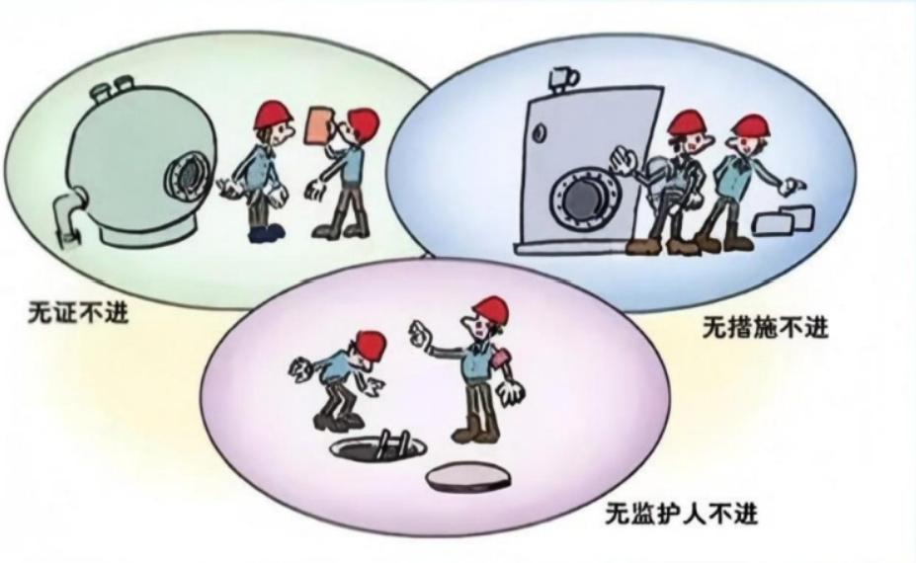
标准框架和主要内容
8部分的技术内容，7个资料性附录
6. 作业中安全技术要求
本部分对有限空间作业过程中的安全技术要求进行了规定，包括进入确认、作业安全和安全监护等。
6.1 进入确认
作业负责人确认作业环境、现场安全防护措施、应
急救援措施，以及作业设备、工具符合安全要求，签字同 意后，作业人方可进入有限空间实施作业。有限空间作业 进入确认记录应归档保存，有限空间作业进入确认表示例 见附录 F。

Slide 34

标准框架和主要内容
8部分的技术内容，7个资料性附录
6 .2 作业安全
6.2.1 作业人应正确使用安全防护设备设施，关注气体检测数据，并与监护人进行有效的信息沟通。
6.2.2 作业人进入存在粉尘爆炸危险的有限空间实施作业，应符合 GB15577的规定。
6.2.3 作业过程中应对作业人活动区域进行实时气体监测，每15min记录1个瞬时值。
6.2.4 有限空间作业过程中应持续通风。存在下列情况之一的，应按照5.10的规定持续进行机械通风：
a) 初始气体检测结果不符合5.9.1;
b) 作业过程中可能缺氧；
c) 作业过程中可燃性或有毒有害气体浓度可能突然升高；
d) 有限空间内实施清淤、涂装、防水、防腐、焊接等可能造成缺氧或产生可燃性、有毒有害气体 的作业。

Slide 35

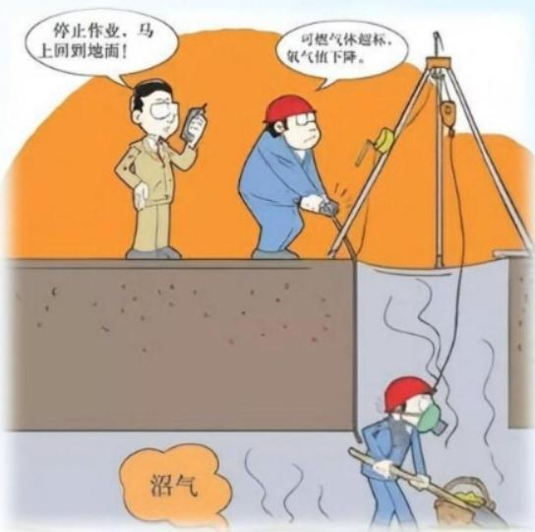
标准框架和主要内容
8部分的技术内容，7个资料性附录
6.2 作业安全
6.2.5 作业期间发生下列情况之一时，作业人应立即中断作业，撤离有限空间：
a) 作业人出现身体不适；
b) 气体检测报警仪报警；
c) 安全防护设备设施失效；
d) 监护人或作业负责人下达撤离命令；
e) 其他可能危及作业人生命安全的情况。

Slide 36

标准框架和主要内容
8部分的技术内容，7个资料性附录
6.2 作业安全
6.2.6 中断作业期间，应在有限空间出入口设置警示标志，并采取防止人员误入的临时封闭措施。
6.2.7 作业中断的，作业人再次进入有限空间作业前，应按照5.8和5.9的规定重新进行气体检测和作业环境 判 定 。
6.2.8 作业过程中一旦发生事故，应立即启动有限空间作业事故专项应急预案或现场处置方案，并根据需要 请求邻近的应急救援队伍参加救援。应急救援人员应在做好危害控制和自身防护的前提下开展救援，不应 盲目施救。

Slide 37

标准框架和主要内容
8部分的技术内容，7个资料性附录
强化现场管理
@应急管理部
做 蓝护
监护员
6.3 安全监护
6.3.1 监护人应佩戴明显标识在有限空间外全程持续监护，不应离开 作业现场或进入有限空间参与作业。
6.3.2 监护人应密切关注作业人作业过程和有限空间内气体检测数据， 适时与作业人进行有效的信息沟通。
6.3.3 发现异常时，监护人应立即向作业人发出撤离警报，并协助作业 人撤离有限空间。
6.3.4 监护人应防止未经许可的人员进入作业区域。

Slide 38
标准框架和主要内容
8部分的技术内容，7个资料性附录
7.作业后安全技术要求
本部分给出了作业验收和撤离现场的安全技术要求。
7.1 作业验收
7.1.1 作业完成后，作业负责人应至少对以下事项进行验收确认：
a) 作业人已全部安全出离有限空间；
b) 作业设备和工具已全部带离有限空间；
c) 有限空间出入口已关闭；
d) 作业前采取隔离措施的，已解除隔离。
7 .1 .2 完工验收记录应经作业负责人签字确认并归档保存。有限空间作业完工验收表示例见附录 G。
7 .2 撤离现场
清理现场后，应解除作业区域封闭措施后撤离现场。

Slide 39
标准框架和主要内容
8部分的技术内容，7个资料性附录
8.证实方法
有限空间安全要求的证实方法主要包括两类：一是查阅企业有限空间管理台账、安全管理制度、培训
记录、应急预案、作业审批文件等相关资料，二是勘察作业现场及安全防护、应急救援设备设施、安全警 示标志等实际情况，以此分别验证第4章安全管理要求、第5章作业前安全技术要求、第6章作业中安 全技术要求及第7章作业后安全技术要求的落实情况。
8.1 通过查阅企业有限空间管理台账、安全管理制度、安全培训记录、设备设施管理台账、检定(校准)
和检验报告、应急预案、演练记录、评估报告、发包作业安全生产管理协议或合同、发包作业审批记录和安全检查记录，以及勘察安全防护和应急救援设备设施、安全警示标志的方式，对第4章涉及的安全管理要 求进行验证。

Slide 40
标准框架和主要内容
8部分的技术内容，7个资料性附录
8.2 通过勘察作业现场，或查阅有限空间作业审批表、安全交底记录、气体检测记录表的方式，对第5章涉 及的作业前安全技术要求进行验证。
8.3 通过勘察作业现场，或查阅有限空间作业进入确认表、气体检测记录表的方式，对第6章涉及的作业中 安全技术要求进行验证。
8.4 通过勘察作业现场，或查阅有限空间作业完工验收表的方式，对第7章涉及的作业后安全技术要求进行 验证。

Slide 41

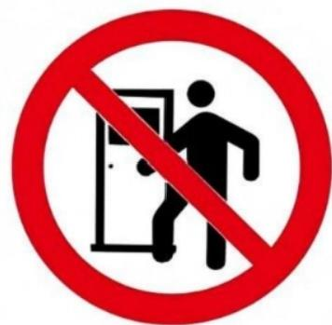
标准框架和主要内容
8部分的技术内容，7个资料性附录
有限空间
CONFINDE SPACE
附录
本标准设置了7个资料性附录。
7个资料性附录分别给出了：有限空间管理台账示例、有限空间作业安全告知牌示例、部分有毒有害气体报警值、有限空间作业审批表示例、气体检测记录表示例、有限空间作业进入确认表 示例和有限空间完工验收确认表示例。
未经许可
严禁入内
AUTHORIZED
PERSONNEL ONLY

Slide 42

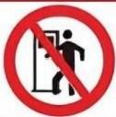

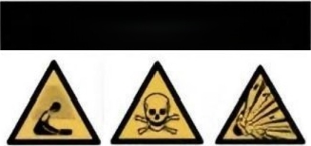





标准框架和主要内容
附录B
(资料性)
有限空间作业安全风险告知牌示例 图 B.1给出了有限空间作业安全风险告知牌示例。
8部分的技术内容，7个资料性附录
禁止入内 | 有限空间作业安全风险告知 未经审批严禁进入! 严禁盲目施救!
附 录A
(资料性)
有限空间管理台账示例
表 A.1给出了有限空间管理台账示例。
表 A.1 有限空间管理台账示例
危 险 性 当心缺氧 当心中毒 当心爆炸 作业环境气体浓度要求 ●菜含量 19.5%VOL~23.5%VOL ●可燃性气体 ≤10%LEL ●硫化氲 ≤10 mg/m²(7 ppm) ●一氧化碳 ⁽²⁵ ^{ppm)} | 一、作业相关人员必须经专题安全培训考核 合格方可参与作业。 二 、必须严格执行作业审批制度，未烃审批 严禁作业。 三 、必须设置监护人，监护人应全程监护， 严禁离开作业现场或进入有限空间参与作业。 四 、必须在作业前做好安全属离和清除置 换。 五 、必须在作业前进行通风和气体检测，检 浏不合格严禁作业。 六、作业人必须配备符合安全奂求的个体仿 护装备方能开展作业。 七、作业过程中必须持续通风和气体检测。 八 、必须做好应急准备，发现异常情况，应 及时报警、科学处置，严禁盲目施收。 隧辣
安 全 注 意 事 项
序号 | 有限空间名称 | 位置 | 主要危险因素
0
m
g/m³
其
他
气体
必须通风
2经号全司
2领安全国
报警急救电话：119、120 单位应急电话：
图 B.1 有限空间作业安全风险告知牌示例

Slide 43

标准框架和主要内容
附录D
(资料性)
有限空间作业审批表示例
表 D.1给出了有限空间作业审批表示例。
表 D.I 有频空间作业审批表米例
8部分的技术内容，7个资料性附录
附 录C
(资料性)
部分有毒有害气体的报警值
表 C.1给出了部分有毒有害气体的报警值。
表 C.1 部分有毒有害气体的报警值
有同空回名称 |  | 作业内容 |  | 掏号
作业单位
发但单位 | 涉及发包口是 发包单位名称：_ □杏
作业负责人 |  |  | 值的人
作业人 |  |  | 其他作重人员
计财实随休业时间 | 年 月 日 时 分望 牟 月 日 时 分
可能存在的危助因素
主要安全防护猎施 | 1.已对有限空间体业连行风颅环估，井剧定了消除，控刺危险的楷烛。口 2.参加本水作业的全体人员已经过有限空回作重夸愿安余络团，并考核合格，口 3.已配各满足变求的安全防护和应急枚拔设备设施，口 1.已刺定有限空问作业事故应念处置措体，口 5 . 其地： . 口
作业负责人意见，□间意□不同宽 签字， 牟 月 口 时 分
作业单位旅业审祉人車批盘见，□批在□不披在 签字： 年 月 n 叶 分
发包单位体业审效人事批意见(冲及发包你业的填写):□设凉□不投妆 签字： 年 月 日 时 分
气体名称 | 报舒值
 | 庚量浓废/(mg/m²) | 读算结果(ppmjinol/mol,10¹)
彼化氯 | 10
氯化氯 | 2.5 | 4.9
氟化氧 | I | 0.8
纳化氢 | 0.3 | 0.2
溴化效 | 10 | 2.9
一氧化碱 | 30 | 25
一氧化知 | 10 | 8
二氧化成 | 18000 | 9830
二氧化煞 | 10 | 5.2
二氧化祯 | 10 | 3.7
二段化顽 | 10 | 3.1
不 | 6 | 1.8
甲荣 | 100 | 26
二甲来 | 100 | 22
乙笨 | 150 | 34
篮 | 30 | 42
氯 | J | 0.3
甲 | 0.5 | 0.1
乙放 | 20 | 8
丙酮 | 450 | 186
注,木表铂出的换算培果是20.101.325 kPa时的值,

Slide 44

标准框架和主要内容
附录F
(资料性)
有限空间作业进入确认表示例
表 F.1给出了有限空间作业进入确认表示例。
表F.1有限空间作业进入确认表示例
8部分的技术内容，7个资料性附录
附 录E
(资料性)
气体检测记录表示例
表 E.1给出了气体检测记录表示例。
表 E.1 气体检测记录表示例
编号 (同审批表)
实际作业开始时间 |  | 年 月 日 时 分
序号 | 主婆安全防护措施 |  | 确认结果 (是/否/不涉及)
1 | 作业负责人对实施作业的全体人员进行了安全交底
2 | 作业现场已封闭，并设置了有限空间作业安全风险告知牌
3 | 作业现场已配备作业安全防护和应忽救授设备设施、作业设备和工具，数量和种类 符合婆求，经检查安全、可就
4 | 存在可能危及有限空间作业安全的物料、能量及设备设施时，已采取隔断、封堵、关 闭、移除等可郸的安全冏商措施.并上锁挂牌或设专人看管
5 | 已在作业前对有限空间内盛装或残留的物料进行了清空、清洗或置换
6 | 出人口及其他与外羿大气环境相连道的设施已安全开启进行自然通风
7 | 严格执行先通风、再检测、后作业的原则，气体检测结果(见气体检测记录)已符合安 全婆求
8 | 作业人已佩故符合要求的个体防护装备
9 | 其他安全防护措施：_
作业负责人确认意见：□同意进入□不同意进入 签字： 年 月 日 时 分
 | 检测 位置 | 检测 时间 | 检测种类 |  |  |  |  | 作业环境 判定(合格/ 不合格)
 |  |  | 氧气 (%VOL) | 可燃性气体 (%LEL) | 破化氢 (□ppm □mg/m²) | 一氧化碳 (□ppm □mg/m²) | 其他气体 (□ppm □rog/m²)
作业前 初始气体 检测
作业前 再次气体 检测
作业中 气体检测
检测人员(签字): 年 月 日

Slide 45


标准框架和主要内容
8部分的技术内容，7个资料性附录
附录G
(资料性)
有限空间作业完工验收表示例
表 G.1 给出了有限空间作业完工验收表示例。
表 G.1 有限空间作业完工验收表示例
编号 (同审批表)
实际作业完成时间 |  | 年 月 日 时 分
序号 | 验收事项 |  | 确认结果 (□是□否)
1 | 作业人已全部安全出离有限空间
2 | 作业设备和工具已全部带离有限空间
3 | 有限空间出入口已关闭
4 | 作业前采取隔离措施的，已解除隔离
作业负责人完工验收意见：□通过□不通过 签字： 年 月 日 时 分

Slide 46

第三部分
典型事故案例及分析

Slide 47

典型事故案例(2025)
2025年有限空间典型事故案例
· (一)2025年1月6日18时53分，山西省运城河津市清涧街道办，山西安昆新能源有限公司2名工人在蒸汽管 沟巡检过程中窒息死亡。
· ( 二 ) 2 0 2 5 年 2 月 2 2 日四川省自贡市大安区新民镇柏树村发生的安全生产事故。村民喻某因家中化粪池堵塞，在 清掏过程中因操作与施救不当引发沼气中毒，共造成4人死亡、2人受伤。
· (三)2025年2月28日，鹤山市双合镇苏东养殖场粪污环保整改工程施工工地发生一起有限空间作业中毒事故 ， 造成2人死亡、1人受伤，直接经济损失约200.6万元。
· (四)2025年3月2日下午，湖南固腾环保科技有限公司在对浏阳经开区某公司污水站进行维修升级改造施工过程 中，发生一起有限空间中毒事故，造成1人死亡，2人重伤。
· (五)2025年4月10日，广东省惠州市中心城区地下管网系统提升工程第一批管网排查及清疏项目工地，发生一 起中毒窒息事故，致2人死亡。

Slide 48

典型事故案例(2025)
2025年有限空间典型事故案例
· (六)2025年4月12日，湖北省云梦县波澜自来水有限公司在云梦县城镇污水治理提质增效建设项目二期都市云 顶(南)污水泵站检维修过程中，发生一起一般中毒事故，致1人死亡、2人受伤，直接经济损失约142万元。
· (七)2025年5月17日，新疆呼图壁县汇通达水务有限公司在污水提升泵站作业时发生中毒窒息事故，造成1 死 2重伤。
· (八)2025年6月16日23时37分，闵行区申长路869号龙湖虹桥天街 B 馆停车库 B2 层 D 区一污水井维修作业 现场发生一起中毒和窒息事故，造成两人死亡。
· (九)2025年6月21日9时15分许，辽宁省鞍山市海城市，辽南纸制品厂发生一起较大中毒事故，造成3人死 亡、2人受伤。由于天气炎热，集水池内含纸纤维的积水在微生物作用下发酵分解产生硫化氢等有毒有害气体，作业人员在未进行通风检测、未佩戴安全防护装备等情况下，进入集水池内中毒晕倒，后续救援人员未采取有效防护措施盲目施救，导致事故扩大。

Slide 49

典型事故案例(2025)
2025年有限空间典型事故案例
· (十)2025年6月21日9时15分许，辽宁省鞍山市海城市辽南纸制品厂发生一起较大中毒事故，造成3人死亡 、2 人受伤。事发当日，该厂组织员工开展污水处理系统检维修、清淤等作业过程中，但由于天气炎热，集水池内含 纸纤维的积水在微生物作用下，发酵分解产生硫化氢等有毒有害气体超标，作业人员在未进行通风检测、未佩戴安全 防护装备等情况下，进入集水池内中毒晕倒，后又有作业人员在未采取任何安全防护措施的情况下下井施救，相继发 生硫化氢中毒，事故共造成3人死亡，2人受伤。
· (十一)2025年6月28日，贵州省册亨县惠风新能源有限公司弼佑尾外山风电场项目基坑内发生一起中毒和窒息 事故，造成3人死亡。 M32 塔基 D 基坑长期处于停工状态，D 基坑内自然涌出一氧化碳聚积，在未通风、未检测有 毒有害气体的情况下，擅自违章冒险进入基坑作业，吸入一氧化碳后中毒死亡
· (十二)2025年7月8日7时08分，四川成都市新津区五津街道五津长岛市政基础设施工程开展污水井检测工作 时，发生一起有限空间作业窒息事故，致3人死亡。住房和城乡建设部发布事故查处督办通知书，要求四川省住房和 城乡建设厅做好事故调查。

Slide 50

典型事故案例(2025)
2025年有限空间典型事故案例
(十三)2025年8月3日14时25分许，位于顺义区京密快速路与天纬四街交叉口北侧约250米处，北京栾笙通 讯有限公司两名工人在进入通信管道线缆井开展牵引作业过程中发生中毒和窒息事故，造 成2人死亡。
(十四)2025年8月11日，贵州省遵义市一公司发生一起中毒和窒息事故，致2人死亡。经核实，该公司外包施 工单位员工在未经审批、未通风、未检测情况下，擅自进入窖坑后晕倒，该公司员工又在未采取安全防范措施情况下 进入窖坑内施救，导致事故扩大。
(十五)2025年9月26日在四川自贡富顺县朝荣酒厂发生一起较大中毒和窒息事故。该事故造成3人死亡。初步 判断事故直接原因是该酒厂停产期间(2025年7月10日至9月22日),黄水池内黄水因长时间未清理，发酵产一氧化碳、二氧化碳等气体在事故发酵池底部沉积形成缺氧环境，作业人员在未对事故发酵池进行通风、检测的情况下违规进入清扫作业导致中毒窒息，后续救援人员盲目施救致事故扩大。

Slide 51

典型事故案例(2025)
2025年有限空间典型事故案例
· (十六)2025年10月8日12时10分许，福建省莆田市涵江区涵西街道农贸市场附近，中国水利水电第一工程局 有限公司在开展涵江水环境综合治理工程项目一污水调蓄池日常检修时，发生有限空间中毒窒息事故，造成3人死亡 。10月11日，福建省政府安委会决定对该起较大事故查处实行挂牌督办。
· (十七)2025年10月18日，新疆某钢铁公司发生一起中毒窒息事故，造成4人死亡。初步判断事故原因为：作业 人员在清理润滑油箱前，未切断氮气源(空气压缩机使用氮气作为密封气隔离润滑油，以防止润滑油混入空气系统污 染原料空气),氮气通过润滑油回油管道进入油箱，大量积聚于油箱内部，作业人员在未进行通风和检测的情况下进 入内部作业，造成室息死亡。
· (十八)2025年10月27日，安徽池州鑫泰新材料公司一名巡检人员进入冷冻盐水箱发生缺氧窒息，现场3名人员 盲目施救，导致事故扩大，造成4人死亡。

Slide 52



典型事故案例分析
2025年多起有限空间事故的核心原因可归纳为四类，且存在明显的共性问题：
1. 作业前违规操作，风险源头失控
· 未按规定开展通风换气，导致有限空间内有毒有害气体(如硫化氢、 一氧化碳)积聚或氧气不足。
·作业前未检测气体浓度，或检测设备失效，无法识别缺氧、有毒气体超标的危险环境。
· 部分作业未经审批擅自开展，尤其外包施工、临时作业中违规冒险进入现象突出。
· 特定场景下风险预判不足，如高温环境加速污水、粪污等发酵产毒，长期停工的基坑、油箱等空间气体 自然聚积未被重视。
2. 个人防护缺失，安全屏障失效
· 作业人员未佩戴防毒面具、安全带等必要防护装备，直接暴露在危险环境中。
· 企业未配备齐全或有效的防护设备，部分设备老化、损坏未及时更换校准，无法发挥防护作用。

Slide 53



典型事故案例分析
2025年多起有限空间事故的核心原因可归纳为四类，且存在明显的共性问题：
3 .应急处置不当，导致事故扩大
· 事故发生后，救援人员缺乏专业应急培训，未采取任何防护措施盲目进入有限空间施救。
·未制定针对性应急预案或未开展实战演练，紧急情况下无法实施科学救援，造成伤亡人数增加。
4. 安全管理缺位，制度执行流于形式
·企业安全管理制度不完善，未明确有限空间作业流程、责任划分，作业人员无章可循。
· 安全培训不到位，作业人员和管理人员对有限空间危险性认知不足，漠视安全规定。
· 内部监管缺失，对违规操作未及时制止，外包作业安全管理协议未落实，监管责任悬空。

Slide 54

有限空间作业的20类风险
GB46768-2025 关于有限空间作业的20类风险总结如下：
· 1.有毒有害气体积聚(如硫化氢、 一氧化碳、氨气等)。
· 2.氧含量不足(低于19.5%)导致缺氧窒息。
· 3.氧含量过高(高于23.5%)引发燃烧爆炸风险。
· 4.易燃易爆气体超标(如甲烷、氢气),遇火源引爆。
· 5.挥发性有机物(VOCs)积聚，引发中毒或燃爆。
· 6.惰性气体(如氮气、氩气)泄漏，置换氧气导致缺氧。
· 7.酸性碱性气体(如氯气、二氧化硫)腐蚀人体或设备。
· 8.混合气体反应产生有毒副产物(如含氮气体与有机物反应)。
· 9.空间内湿滑、狭窄，导致人员摔倒、磕碰或被困。
· 10.高处坠落(如地下室、坑池边缘无防护)。

Slide 55

有限空间作业的20类风险
GB46768-2025 关于有限空间作业的20类风险总结如下：
· 10.高处坠落(如地下室、坑池边缘无防护)。
· 11.物体打击(空间上方杂物掉落、工具失手砸伤)。
· 12.机械伤害(空间内残留运转设备、搅拌装置意外启动)。
· 13.高温/低温环境危害(如炉膛余热、冬季地下室低温冻伤)。
· 14.通风不彻底，残留气体未排出。
· 15.气体检测不全面(漏测死角、检测时机不当)。
· 16.防护装备缺失或失效(如防毒面具破损、呼吸器压力不足)。
· 17.作业中违规动火、用电，引发火源。
· 18.盲目施救导致二次伤害(未佩戴防护进入救援)。
· 19.空间内缺氧导致工具故障(如电动工具熄火、照明中断)。
· 20.作业人员过度疲劳、操作失误，引发风险扩大。

Slide 56

有限空间作业“十不准”
有限空间历来是
威胁生命安全的“隐形杀手”
作业人员如果防护不到位
贸然进入通风不良的有限空间
极易发生中毒窒息事故
盲目施救更容易扩大伤亡
有限空间作业
请牢记“十不准”

Slide 57
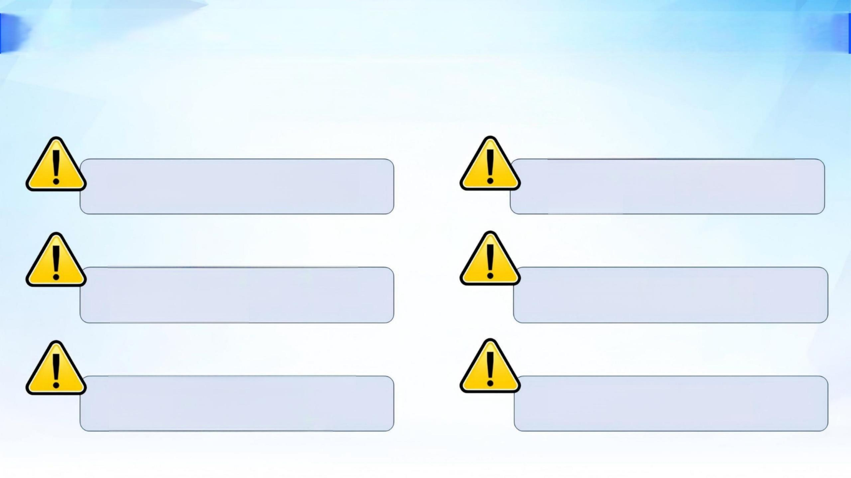

有限空间作业“十不准”
有限空间作业十不 准
不准未经通风和检测合格 就作业
不准没有监护就作业
不准未经审批就作业
不准未经风险辨识就作业
不准未佩戴合格的劳动防 护用品就作业
不准使用不符合规定的安 全设备、应急装备作业

Slide 58
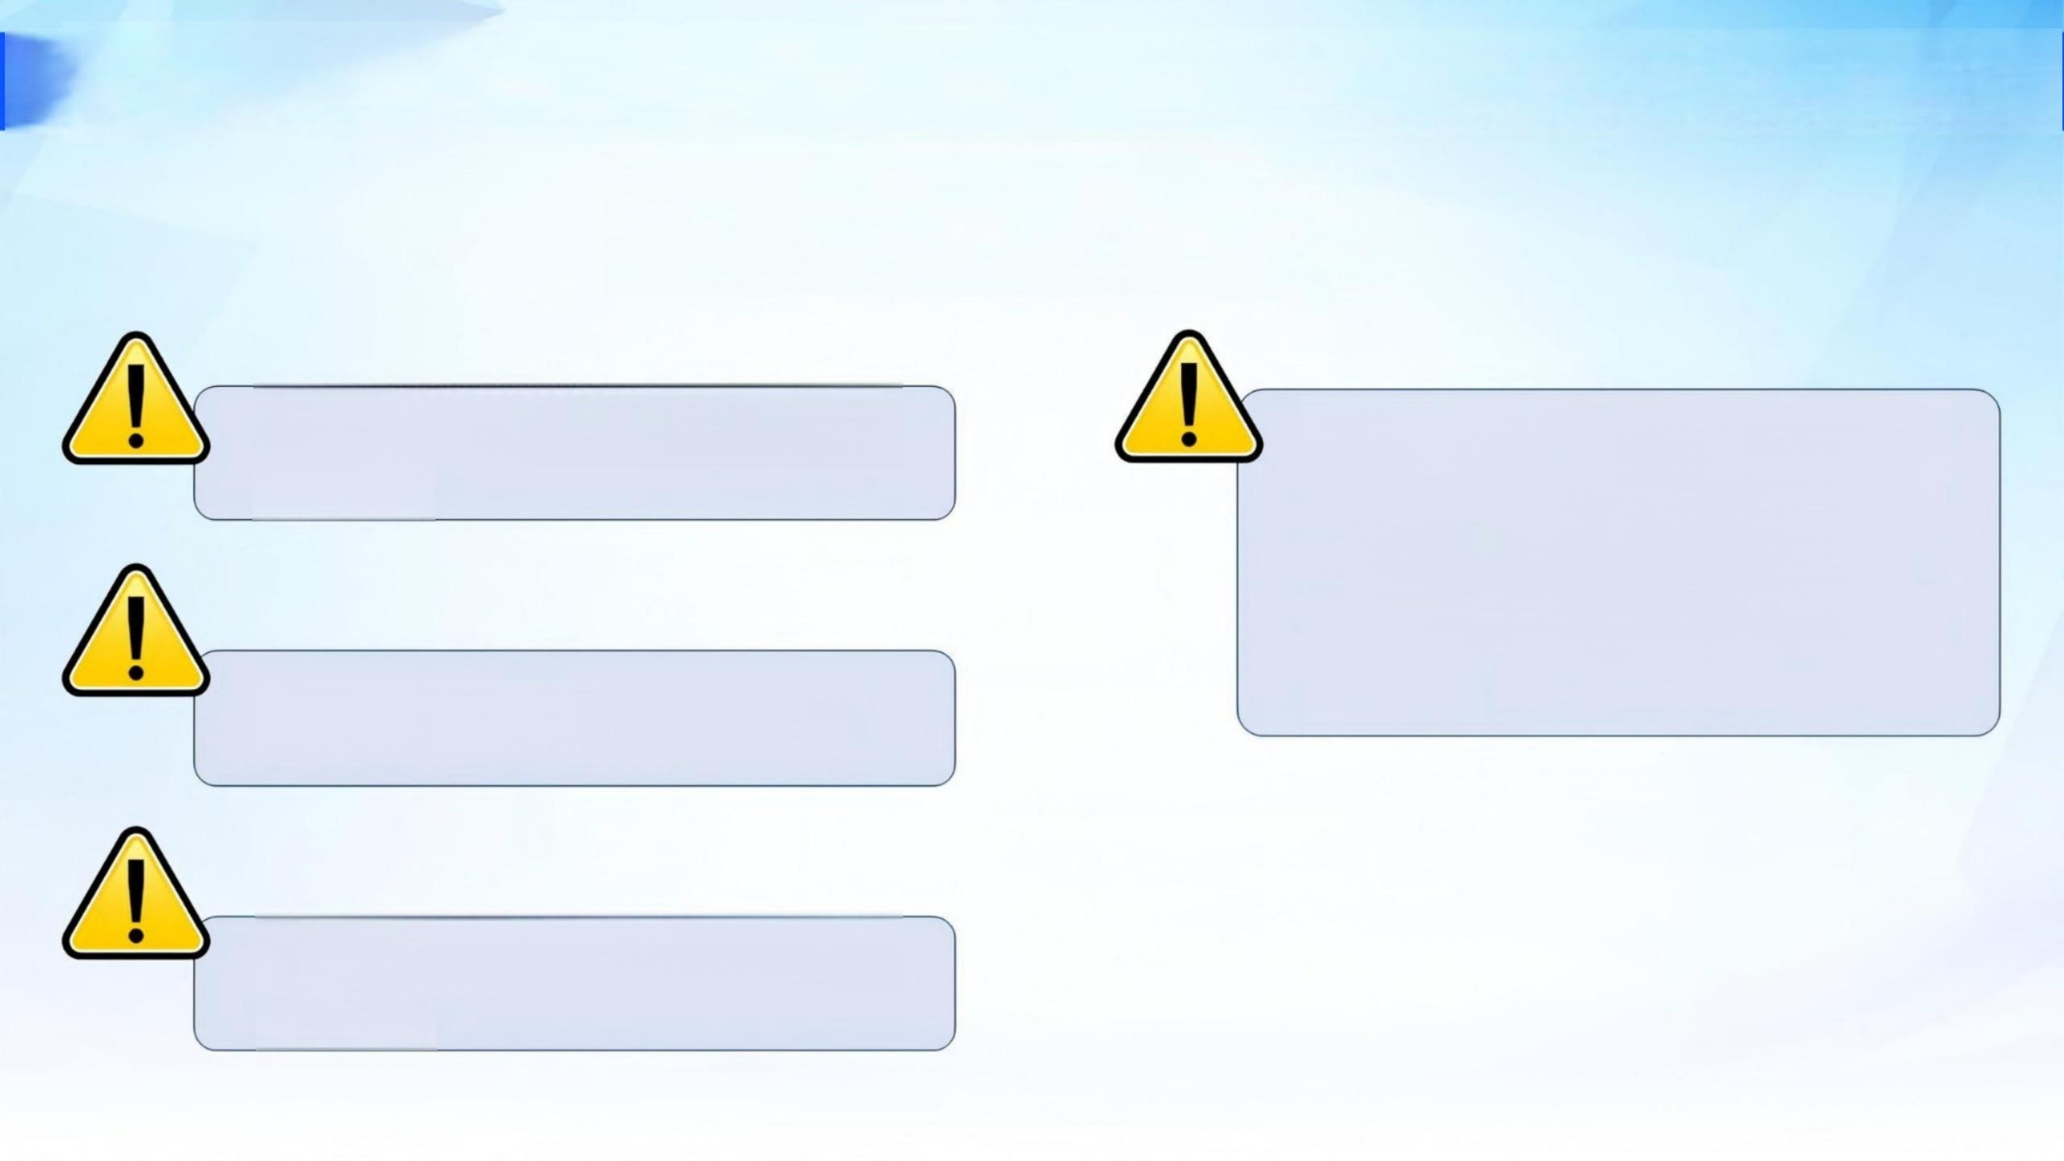

有限空间作业“十不准”
有限空间作业十不 准
不准未确定联络方式及信号 就作业
不准未经培训演练就作业
不准不了解作业方案、作 业现场可能存在的危险有 害因素、作业安全要求、 防控措施及应急处置措施 就作业
不准未检查好应急救援装备 就作业

Slide 59

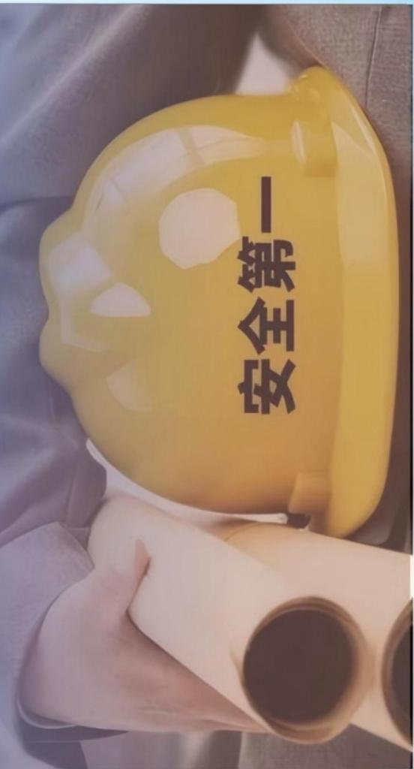
总 结
有限空间作业安全管理关乎每一位作业人员的生命安全，关乎
企业的稳定发展。
口企业必须将“先通风、再检测、后作业”刻进制度；
口员工必须牢记“防护装备是保命符，盲目施救是催命符”;
口监管必须以“零容忍”态度严查隐患，让每一处有限空间都
有“安全守门人”!
生命只有一次，安全没有“下次注意”!

Slide 60

感 谢 观 看
安全要从点滴做起

